Slide 1
Волонтеры
Волонтеры России
Кто же такие волонтеры ?
Направление деятельности волонтера
Заповеди волонтеров
Что мы знаем о волонтерстве ?

Slide 2

Кто же такие волонтеры ?

Slide 3
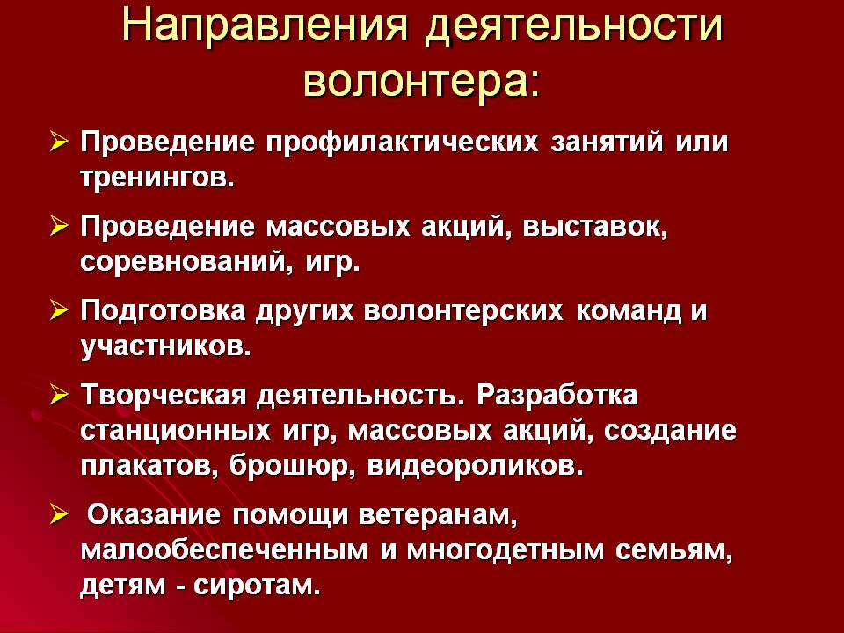
НАПРАВЛЕНИЕ ДЕЯТЕЛЬНОСТИ ВОЛОНТЕРА

Slide 4
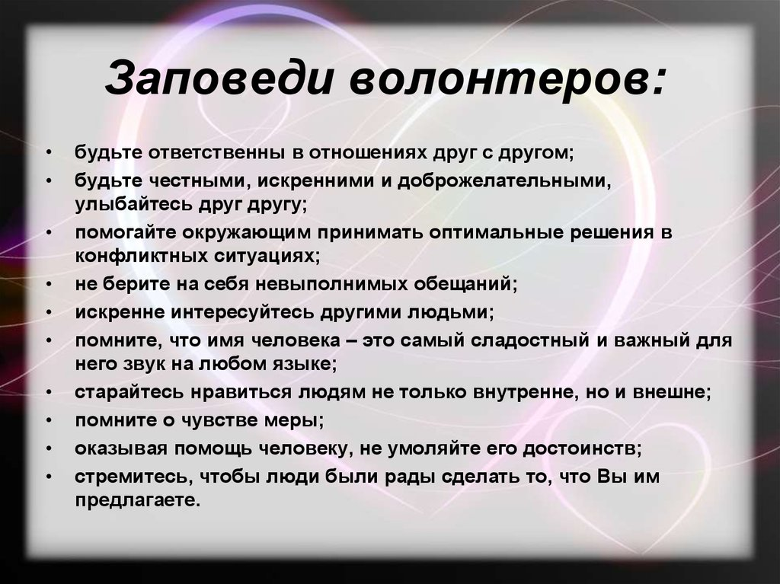
Заповеди волонтеров

Slide 5

Что мы знаем о волонтерстве ?

Slide 6
Отряд «Юный волонтер»
Отряд "Юный волонтёр" ГБУ РА "Тахтамукайский КЦСОН осуществляет волонтерскую деятельность на территории района и принимает активное участие в общественной жизни района

Slide 7
Твори добро
Волонтеры ГБУ РА "Тахтамукайский КЦСОН- это не просто слова. Это пример нравственности и здорового образа жизни, толерантности и сотрудничества, осознанности и бескорыстия.
Волонтерские службы принимают участие в самых разных мероприятиях нашего города и района, таких как: День молодежи, День города, День космонавтики, акция «Свеча памяти», реализация проекта "Наследие", в рамках которого проводятся акции по благоустройству всех памятников культуры, истории и архитектуры города и прилегающих к ним территорий

Slide 8
В преддверие праздника 9 мая организовали поздравление ветеранов на дому. Вручили праздничные открытки, подарочные наборы, пообщались с ветеранами.

Slide 9

Творите добро -это приятно!!!

